Slide 1
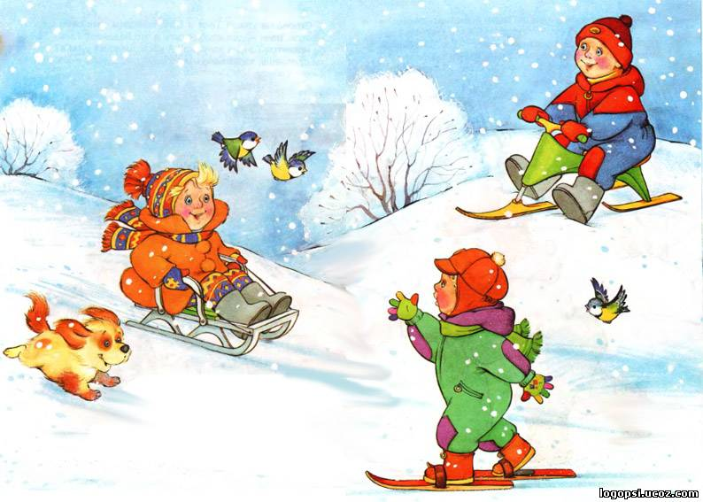
Муниципальное автономное дошкольное образовательное учреждение
детский сад №25 «Малыш»
Консультация для родителей
«Игры на свежем воздухе в зимний период для родителей с детьми»
Составитель: Бранднер Н.М.
ГО Карпинск 2022 г.

Slide 2
Совместный активный досуг:
способствует укреплению семьи;
формирует у детей важнейшие нравственные качества;
развивает у детей любознательность; приобщает детей к удивительному миру природы, воспитывая к ней бережное отношение;
расширяет кругозор ребенка;
формирует у ребенка первичные представления об истории родного края, традициях, культуре народа;
сближает всех членов семьи (дети живут одними задачами с родителями, чувствуют причастность к общему делу).Проводя совместно досуг, у родителей и детей возникает тот духовный контакт, о котором многие родители только мечтают.

Slide 3
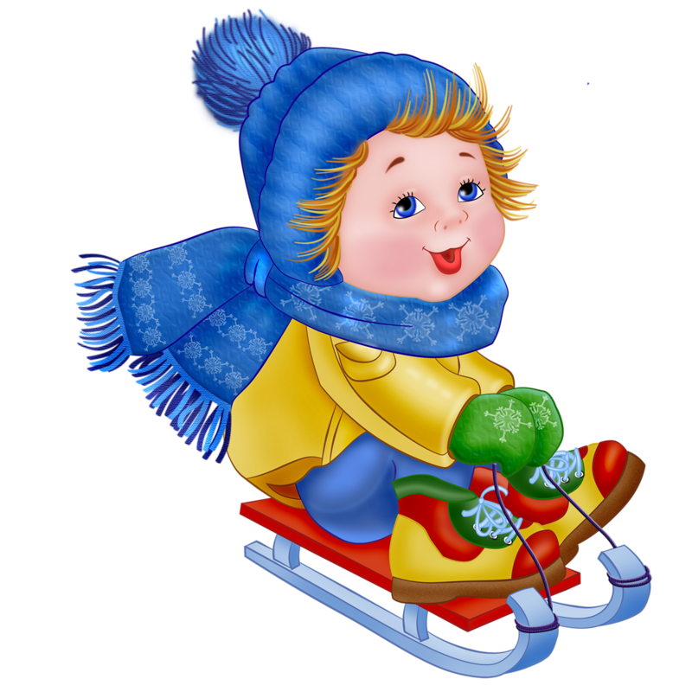
Катание на санках
Катание на санках не только развлечение для детей – оно оказывает большое влияние на физическое развитие и закалку организма ребенка (вовлекает в работу почти все крупные мышечные группы, способствует энергичному обмену веществ в организме, усиливает функциональную работу внутренних органов). Оно связано с проявлением волевых усилий, с яркими эмоциональными переживаниями. Движения ребенка отличаются большим разнообразием, требуют развитого чувства равновесия, предъявляют соответствующие требования к вестибулярному аппарату, что приводит к более совершенному овладению и управлению движениями. Дети приучаются проявлять волю, преодолевать трудности и препятствия, помогать друг другу.

Slide 4
Скольжение по ледяным дорожкам
Скольжение по ледяным дорожкам, как и другие физические упражнения на открытом воздухе зимой, способствует предупреждению заболеваний, укреплению защитных сил организма, повышению работоспособности. Упражнения выполняются на ограниченной и скользкой площади опоры, что способствует развитию чувства равновесия. Умение сохранять равновесие в довольно сложных условиях и преодолевать появившиеся препятствия – двигательный навык, необходимый каждому человеку в ежедневной жизни и быту.

Slide 5
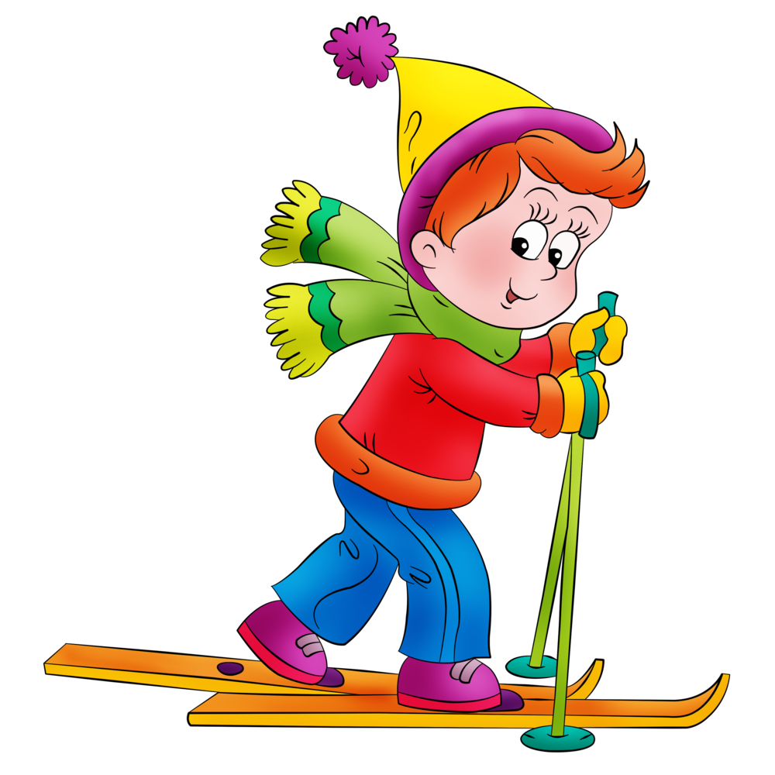
Ходьба на лыжах
Лыжный спорт – один из самых массовых, привлекательных и доступных видов спорта. Обучать детей ходить на лыжах можно уже с трехлетнего возраста. Чистый, морозный воздух закаливает организм, придает бодрость, повышает работоспособность и выносливость. При передвижении на лыжах работают все основные группы мышц, усиливается дыхание и кровообращение. Большая динамическая работа ног при ходьбе на лыжах оказывает укрепляющее воздействие на формирование детской стопы, помогает предупредить развитие плоскостопия.
Катание на лыжах способствует развитию пространственных ориентировок, координации движений. Благодаря регулярным занятиям на свежем воздухе дети меньше болеют простудными заболеваниями.
Во время лыжных прогулок и занятий ребятам приходится выполнять разнообразные действия: спускаться со склона, делать повороты, подниматься на гору определенным способом. Это способствует воспитанию у них морально-волевых качеств; смелости, решительности, приучает преодолевать трудности и препятствиям, формирует выдержку, воспитывает чувство дружбы, взаимопомощи.

Slide 6
«Ваня в валенках гулял»
На игровой площадке на снегу «цветной водой» обозначаются напротив друг друга две линии, расстояние между которыми 2.5 – 3 м. Ребёнок встаёт за первой линией, напротив него, за второй линией, становится мама. Она исполняет роль «ловишки». Ребёнок прыжками на двух ногах приближается к «ловишке», мама при этом произносит: «Ваня в валенках гулял, прыгал, бегал и скакал. Ваня с горочки скатился, валенок с ноги свалился. Ваня крикнул: «Эй. Постой! В чём теперь пойду домой»? После слов ребёнок разворачивается и убегает от мамы – «ловишки» в свой домик за первую черту. Мама догоняет ребёнка.

Slide 7
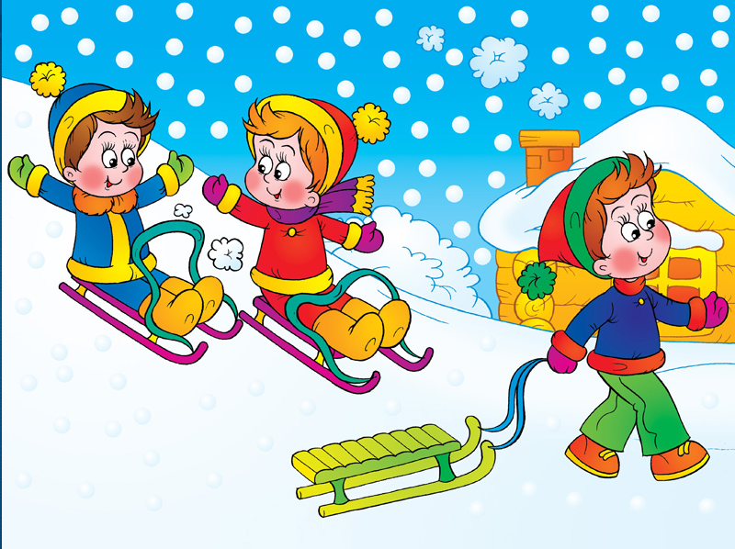
«Санные горки»
«Цветной водой» напротив друг друга на расстоянии 4 – 6 м обозначаются две линии длинной 2,5 – 3 м. За первую линию становятся родители и ребёнок на небольшом расстоянии друг от друга, рядом с каждым из них санки. Мама говорит: «Ты за саночки берись и беги скорее, быстро саночки вези, будет веселее!» Играющие становятся за санками, берутся за их задний край и начинают толкать санки вперёд. Необходимо двигаться как можно быстрее, стараясь первым достигнуть противоположной линии. Победителем считается игрок, который первым пересёк финишную черту.

Slide 8
«За снежинкой»
На площадке «цветной водой» очерчивается круг диаметром 50 – 80см. Ребёнок становится в круг, мама встаёт рядом с кругом. Она исполняет роль снежинки. Мама дотрагивается до ребёнка и произносит: «За мной!» После этого она идёт по площадке в умеренном темпе, выполняя различные движения (идёт на носочках, ставит руки в стороны, поднимает руки вверх и т.д.), меняя направление движения. Ребёнок идёт за ней, выполняя такие же движения. Примерно через полминуты мама произносит: «В кружок!» Ребёнок и «снежинка» устремляются к кругу, стараясь занять его первым.

Slide 9
«Снежные шары»
Перед началом игры мама, папа и ребёнок скатывают из снега 2 – 3 больших шара. Они ставятся на площадке на расстоянии 30 – 50см друг от друга по одной линии. Затем игроки лепят 6 – 10 снежков и кладут их на расстоянии 1-2 м от снежных шаров. Мама говорит: «Будем мы бросать снежки в эти снежные шары. Раз, два, не зевай, в снежный шар попадай» Все начинают бросать снежки в снежные шары.

Slide 10
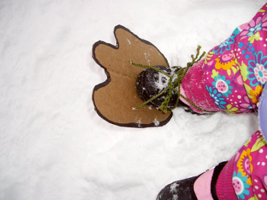
«Кто быстрее?»
Перед игрой ребёнок вместе с родителями лепит небольшого снеговика. Напротив снеговика на расстоянии 5 – 6 м «цветной водой» обозначается линия старта длинной 2 м. Играющие встают за линию старта. Мама произносит: « Перед нами снеговик, пусть совсем он не велик. Но он любит пошутить, да детей повеселить. Побежим к нему быстрее, бежать вместе веселее». Играющие бегут наперегонки к снеговику. Побеждает тот игрок, который первым прибежал к снеговику и дотронулся до него.
«Следы снежного человека»
Из картона и толстой веревки можно сделать лапы снежного человека. Оденьте их поверх зимней обуви и отправляйтесь на прогулку создавать следы снежного человека.

Slide 11
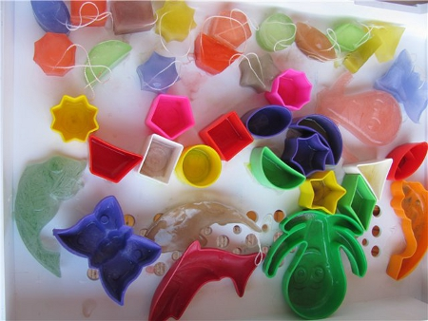
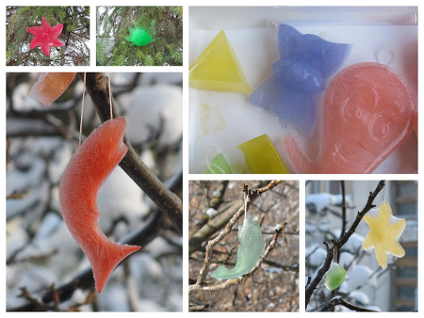
«Кружева на снегу»
Родители и ребёнок заранее дома изготавливают из «цветной воды» разноцветные льдинки, замораживая их в морозильнике. На утоптанной снеговой площадке игроки «цветной водой» рисуют разнообразные кружева, украшая их, как мозаикой, разноцветными льдинками. После окончания игры родители и ребёнок определяют, у кого на кружеве получился более интересный и красивый узор.
У Зимы забот не мало,
Научись ценить их рано,
И тогда в ответ Зима
Даст здоровье на века.

Slide 12
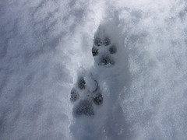
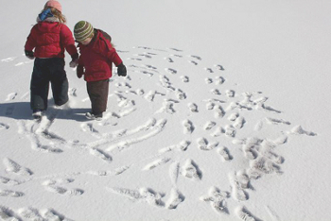
Следопыты
Дети любят рассматривать собственные следы на свежевыпавшем снегу. Не поленитесь найти в интернете информацию о том, как выглядят следы разных животных и птиц. После этого отправляйтесь в лес или парк и попробуйте отыскать и расшифровать следы какой-нибудь живности.
«Следопыты»
Дети любят рассматривать собственные следы на свежевыпавшем снегу. Не поленитесь найти в интернете информацию о том, как выглядят следы разных животных и птиц. После этого отправляйтесь в лес или парк и попробуйте отыскать и расшифровать следы какой-нибудь живности
«След в след»
Расскажите ребенку о том, как ходят волки в стае (след в след). А после этого предложите поиграть в догонялки, но с одним условием: тот, кто догоняет, должен преследовать убегающего след в след.

Slide 13
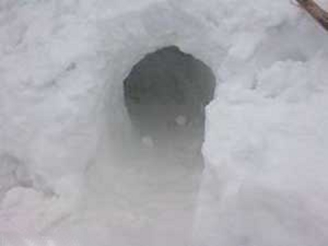
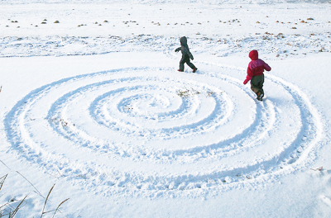
«Лабиринты и туннели»
Когда толщина снежного покрова достигает пятнадцати сантиметров или более того, в нем можно прорывать снежные лабиринты и туннели. Помогите вашему ребенку сделать план лабиринта, который он захочет соорудить в снегу на искусственном или естественном склоне. Когда лабиринт будет готов, полейте его водой и сделайте так, чтобы поверхность внутри него была очень гладкой. Теперь по дорожкам сооружения можно катать игрушки или мячики. Когда собирается несколько детей, они могут построить параллельные лабиринты и катать по их дорожкам все, что угодно. Интересно играть в догонялки в большом снежном лабиринте. Для большей забавы можно просто так рыть в снегу туннели-лабиринты, а для малышей - туннели, в которых легко спрятать какие-нибудь игрушки или играть в прятки.

